Slide 1
Лекция №7
Метод опорных векторов.
Технологический Университет
Королёв, 2021

Slide 2
Содержание
Бинарная классификация
Линейная неразделимость
Многоклассовая классификация
Регрессия

Slide 3
Метод опорных векторов
Он же – Support Vector Machine (SVM).
Способ машинного обучения – обучение с учителем.
Тип задачи машинного обучения – классификация или регрессия.

Slide 4
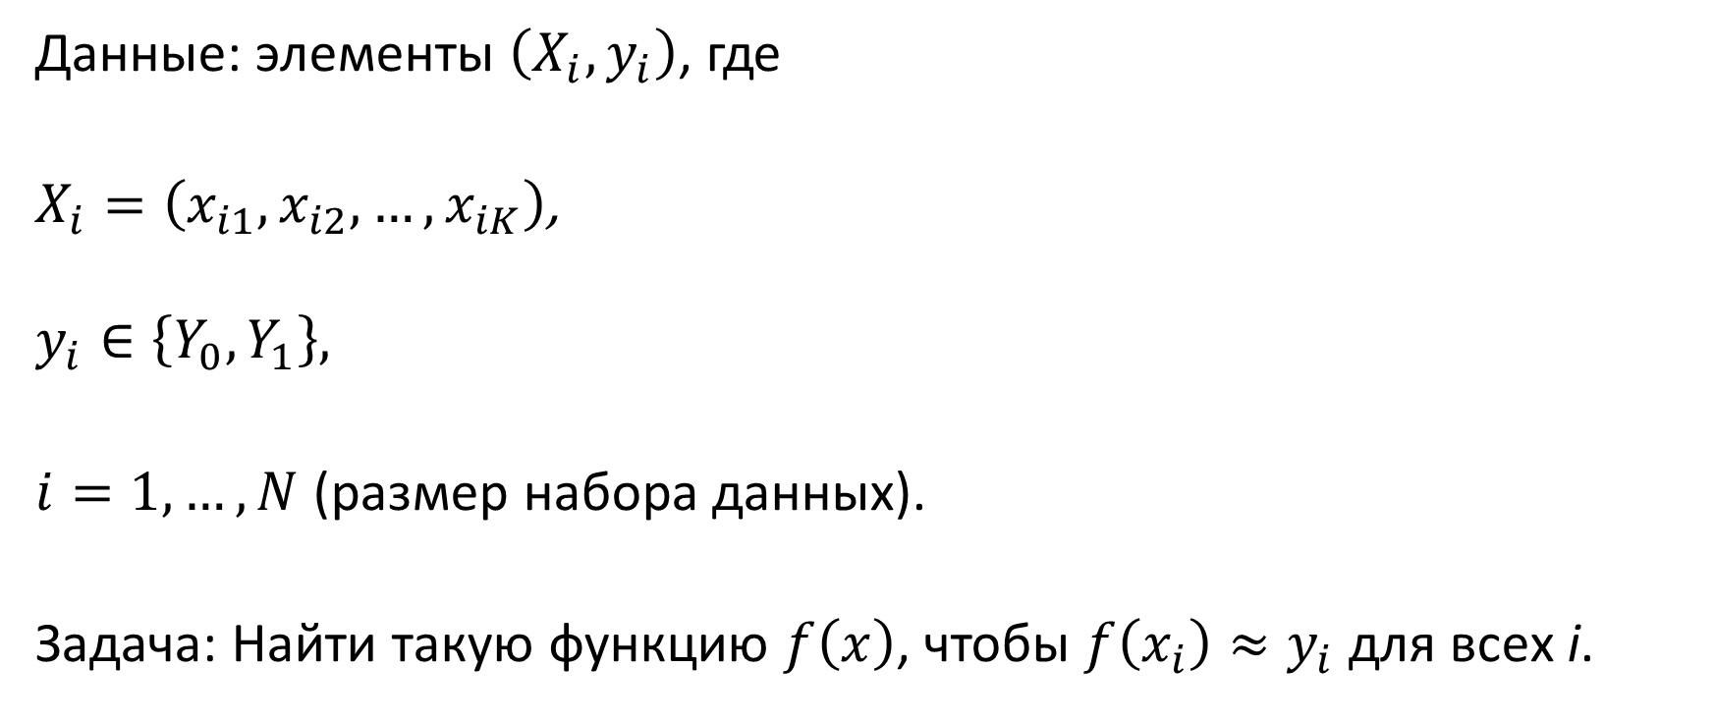
Метод опорных векторов, бинарная классификация
Данные: элементы $\left(X_{i},y_{i}\right)$, где
$X_{i}=\left(x_{i1},x_{i2},…,x_{iK}\right)$,
$$y_{i}∈\left\{Y_{0},Y_{1}\right\},$$
$i=1,…,N$ (размер набора данных).
Задача: Найти такую функцию $f\left(x\right)$, чтобы $f\left(x_{i}\right)≈y_{i}$ для всех i.

Slide 5
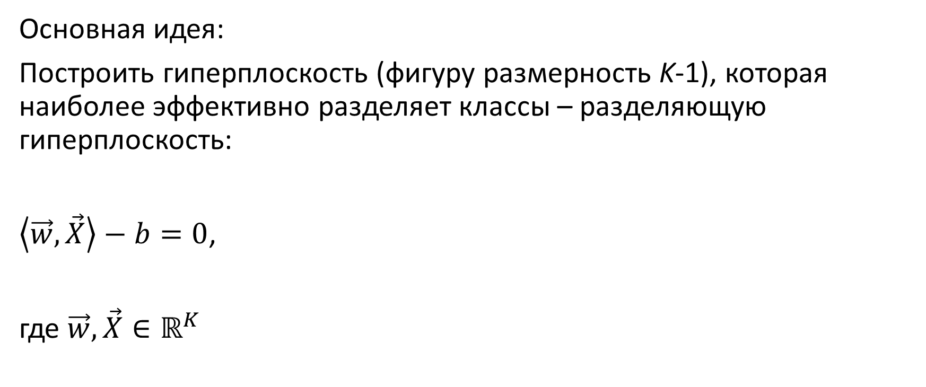
Метод опорных векторов, бинарная классификация
Основная идея:
Построить гиперплоскость (фигуру размерность K-1), которая наиболее эффективно разделяет классы – разделяющую гиперплоскость:
$\left\langle \vec{w},\vec{X}\right\rangle −b=0$,
где $\vec{w}, \vec{X}∈ℝ^{K}$

Slide 6
Метод опорных векторов, бинарная классификация

Slide 7
Метод опорных векторов, бинарная классификация

Slide 8
Метод опорных векторов, бинарная классификация

Slide 9
Метод опорных векторов, бинарная классификация
Опорный вектор:
элемент класса, который находится ближе всего к разделяющей гиперплоскости.
Зазор (отступ):
Сумма расстояний между опорными векторами и разделяющей гиперплоскостью.

Slide 10
Метод опорных векторов, бинарная классификация

Slide 11
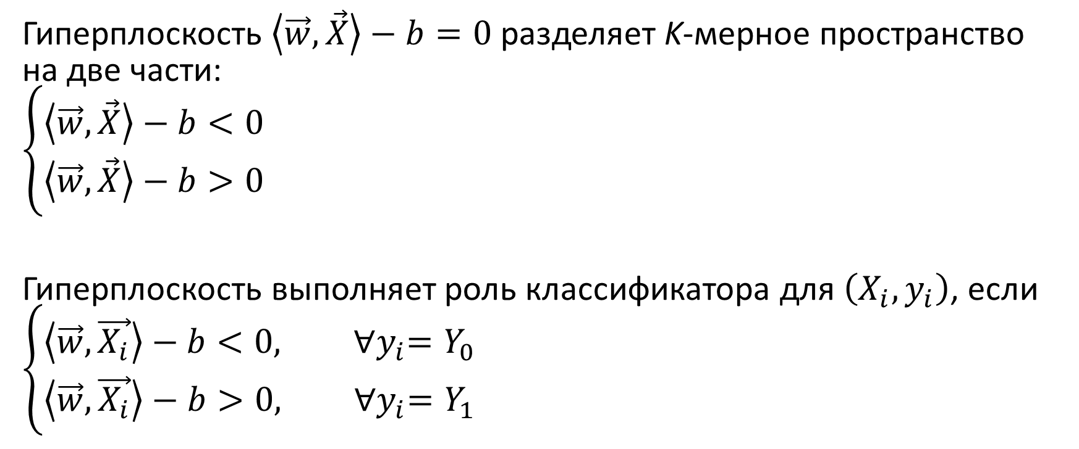
Метод опорных векторов, бинарная классификация
Гиперплоскость $\left\langle \vec{w},\vec{X}\right\rangle −b=0$ разделяет K-мерное пространство на две части:
$$\left\{\begin{aligned}\left\langle \vec{w},\vec{X}\right\rangle −b<0 \\ \left\langle \vec{w},\vec{X}\right\rangle −b>0\end{aligned}\right.$$
Гиперплоскость выполняет роль классификатора для $\left(X_{i},y_{i}\right)$, если
$$\left\{\begin{aligned}\left\langle \vec{w},\vec{X_{i}}\right\rangle −b<0, {∀y}_{i}=Y_{0} \\ \left\langle \vec{w},\vec{X_{i}}\right\rangle −b>0, {∀y}_{i}=Y_{1}\end{aligned}\right.$$

Slide 12

Метод опорных векторов, бинарная классификация
$$\left\{\begin{aligned}\left\langle \vec{w},\vec{X_{i}}\right\rangle −b<0, {∀y}_{i}=−1 \\ \left\langle \vec{w},\vec{X_{i}}\right\rangle −b>0, {∀y}_{i}=+1\end{aligned}\right.$$
$$f\left(X\right)=sign\left(\left\langle \vec{w},\vec{X}\right\rangle −b\right)$$
Мы хотим выбрать $\vec{w}$, чтобы максимизировать зазор.

Slide 13

Метод опорных векторов, бинарная классификация
Можно показать, что зазор равен $\frac{2}{\left\|\vec{w}\right\|}$.
$$\frac{2}{\left\|\vec{w}\right\|}→\text{max}$$
$$\left\|\vec{w}\right\|→min$$
$${\left\|\vec{w}\right\|}^{2}→min$$

Slide 14

Метод опорных векторов, бинарная классификация
$$\left\{\begin{aligned}\left\langle \vec{w},\vec{X_{i}}\right\rangle −b<0, {∀y}_{i}=−1 \\ \left\langle \vec{w},\vec{X_{i}}\right\rangle −b>0, {∀y}_{i}=+1\end{aligned}\right.$$
$$y_{i}\left(\left\langle \vec{w},\vec{X_{i}}\right\rangle −b\right)>0$$

Slide 15
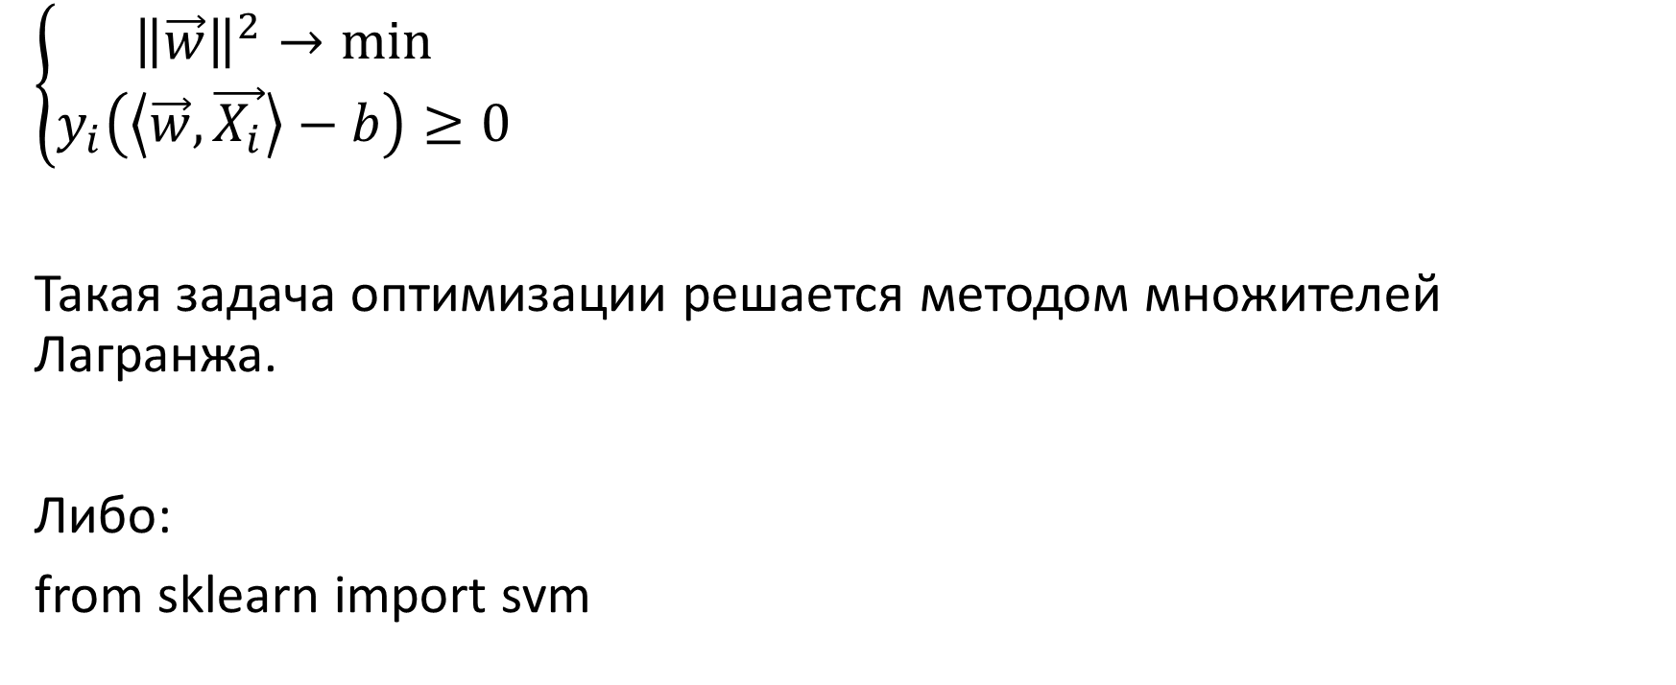
Метод опорных векторов, бинарная классификация
$$\left\{\begin{aligned}{\left\|\vec{w}\right\|}^{2}→min \\ y_{i}\left(\left\langle \vec{w},\vec{X_{i}}\right\rangle −b\right)≥0\end{aligned}\right.$$
Такая задача оптимизации решается методом множителей Лагранжа.
Либо:
from sklearn import svm

Slide 16
Метод опорных векторов, линейная неразделимость

Slide 17
Метод опорных векторов, линейная неразделимость

Slide 18
Метод опорных векторов, линейная неразделимость

Slide 19
Метод опорных векторов, линейная неразделимость

Slide 20
Метод опорных векторов, линейная неразделимость

Slide 21
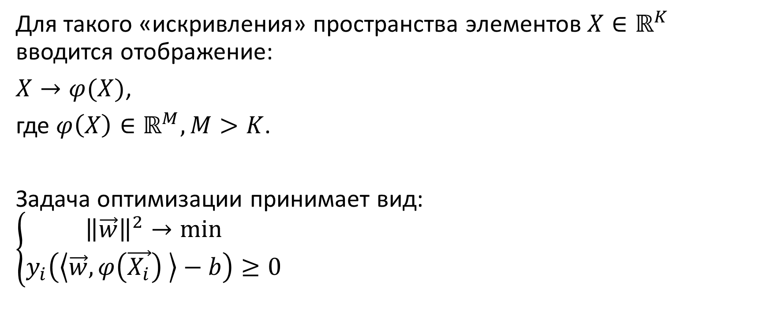
Метод опорных векторов, линейная неразделимость
Для такого «искривления» пространства элементов $X∈ℝ^{K}$ вводится отображение:
$X→φ(X)$,
где $φ\left(X\right)∈ℝ^{M}, M>K$.
Задача оптимизации принимает вид:
$$\left\{\begin{aligned}{\left\|\vec{w}\right\|}^{2}→min \\ y_{i}\left(\left\langle \vec{w},φ\left(\vec{X_{i}}\right) \right\rangle −b\right)≥0\end{aligned}\right.$$

Slide 22
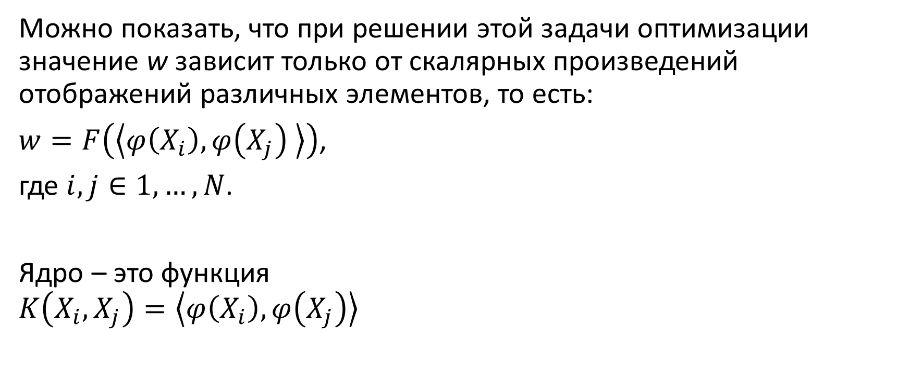
Метод опорных векторов, линейная неразделимость
Можно показать, что при решении этой задачи оптимизации значение w зависит только от скалярных произведений отображений различных элементов, то есть:
$w=F\left(\left\langle φ\left(X_{i}\right),φ\left(X_{j}\right) \right\rangle \right)$,
где $i,j∈1,…,N$.
Ядро – это функция
$$K\left(X_{i},X_{j}\right)=\left\langle φ\left(X_{i}\right),φ\left(X_{j}\right)\right\rangle$$

Slide 23
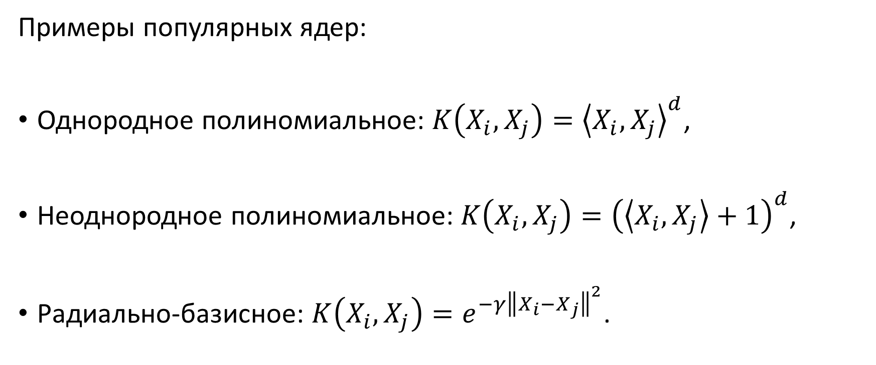
Метод опорных векторов, линейная неразделимость
Примеры популярных ядер:
Однородное полиномиальное: $K\left(X_{i},X_{j}\right)={\left\langle X_{i},X_{j}\right\rangle }^{d}$,
Неоднородное полиномиальное: $K\left(X_{i},X_{j}\right)={\left(\left\langle X_{i},X_{j}\right\rangle +1\right)}^{d}$,
Радиально-базисное: $K\left(X_{i},X_{j}\right)=e^{−γ{\left\|X_{i}−X_{j}\right\|}^{2}}$.

Slide 24
Метод опорных векторов, многоклассовая классификация

Slide 25
Метод опорных векторов, многоклассовая классификация
Используя алгоритм бинарной классификации, можно реализовать алгоритм многоклассовой классификации двумя способами:
Парный подход (one vs one, OvO)
Один против всех (one vs the rest, OvR)

Slide 26
Метод опорных векторов, многоклассовая классификация
Парный подход:
Формируем все возможные пары классов.
Для каждой пары решаем задачу бинарной классификации.
Для определения класса нового элемента определяем класс в каждой паре.
Итоговый класс – тот класс, который выбирался чаще всего.

Slide 27
Метод опорных векторов, многоклассовая классификация

Slide 28
Метод опорных векторов, многоклассовая классификация

Slide 29
Метод опорных векторов, многоклассовая классификация

Slide 30
Метод опорных векторов, многоклассовая классификация
Один против всех:
Для каждого класса решаем задачу бинарной классификации между ним и объединением всех остальных классов.
Для определения класса нового элемента применяем все полученные классификаторы.
Результаты работы классификаторов трактуются как вероятности отнесения элемента к классам.
Итоговый класс – тот класс, которому соответствует максимальная вероятность.

Slide 31
Метод опорных векторов, многоклассовая классификация

Slide 32
Метод опорных векторов, многоклассовая классификация

Slide 33
Метод опорных векторов, многоклассовая классификация

Slide 34
Метод опорных векторов, многоклассовая классификация

Slide 35
Метод опорных векторов, многоклассовая классификация

Slide 36
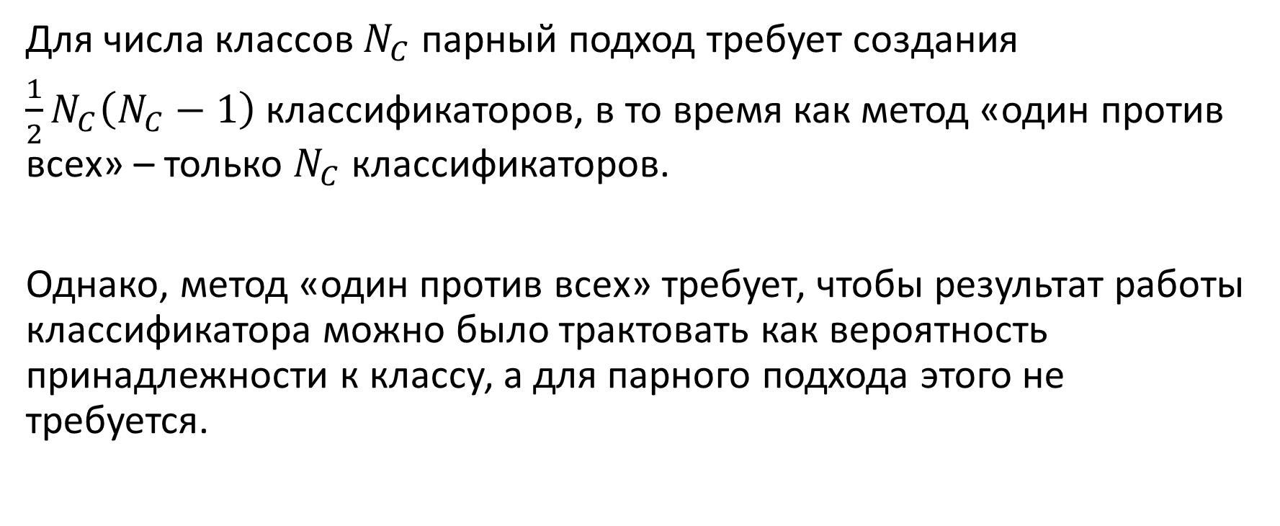
Метод опорных векторов, многоклассовая классификация
Для числа классов $N_{C}$ парный подход требует создания
${\frac{1}{2}N}_{C}\left(N_{C}−1\right)$ классификаторов, в то время как метод «один против всех» – только $N_{C}$ классификаторов.
Однако, метод «один против всех» требует, чтобы результат работы классификатора можно было трактовать как вероятность принадлежности к классу, а для парного подхода этого не требуется.

Slide 37
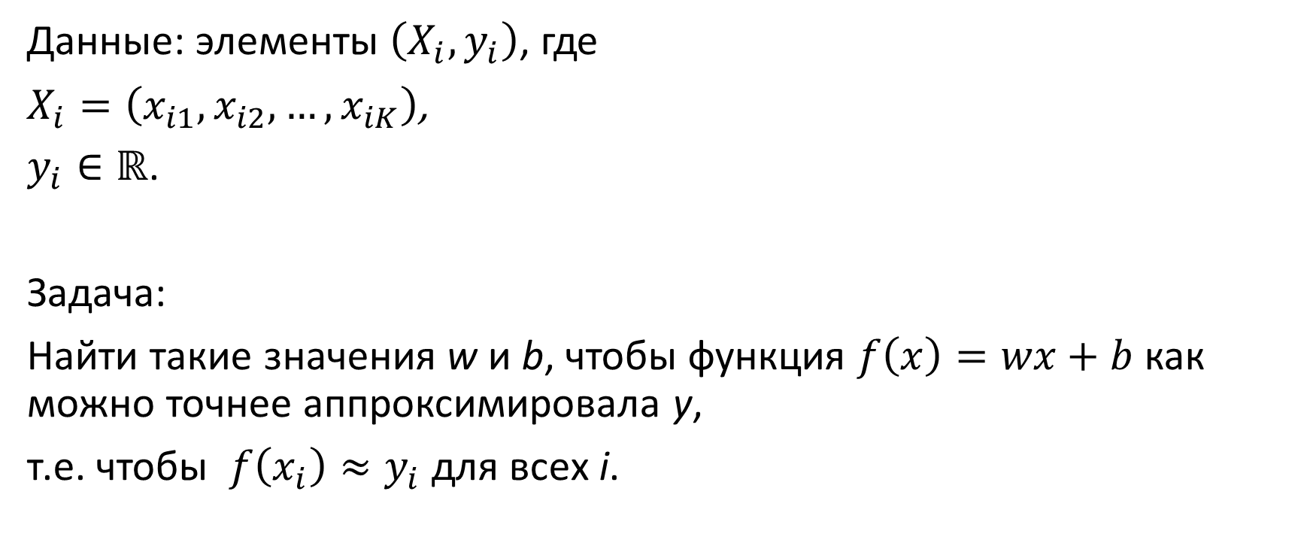
Метод опорных векторов, регрессия
Данные: элементы $\left(X_{i},y_{i}\right)$, где
$X_{i}=\left(x_{i1},x_{i2},…,x_{iK}\right)$,
$y_{i}∈ℝ$.
Задача:
Найти такие значения w и b, чтобы функция $f\left(x\right)=wx+b$ как можно точнее аппроксимировала y,
т.е. чтобы $f\left(x_{i}\right)≈y_{i}$ для всех i.

Slide 38
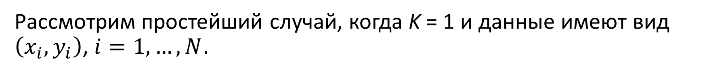
Метод опорных векторов, регрессия
Рассмотрим простейший случай, когда K = 1 и данные имеют вид $\left(x_{i},y_{i}\right)$, $i=1,…,N$.

Slide 39
Метод опорных векторов, регрессия
f(x) = wx+b

Slide 40
Метод опорных векторов, регрессия

Slide 41
Метод опорных векторов, регрессия

Slide 42
Метод опорных векторов, достоинства
Эффективно работает при наличии явного отступа между классами.
Эффективен в пространствах большой размерности.
Эффективен в случае, когда размерность пространства больше количество экземпляров в наборе данных.
Использует только часть обучающих данных (собственно – опорные векторы) для определения целевой функции, это эффективно с точки зрения используемой памяти.

Slide 43
Метод опорных векторов, недостатки
Время обучения велико для больших наборов данных.
Плохо работает при большом количестве шумов, когда элементы разных классов перемешиваются.
Низкая интерпретируемость.
Склонность к переобучению.
Сложность в подборе гиперпараметров.

Slide 44
Метод опорных векторов
Искусственный интеллект
Машинное обучение
Обучение с учителем
Обучение без учителя
Обучение с подкреплением
Регрессия
Кластеризация
Лин.рег.
K-средн
SVM
K бл.с.
Классификация
Лог.рег.
SVM
K бл.с.
Н.Байес

Slide 45
Ссылки
https://habr.com/ru/post/105220/
www.machinelearning.ru/wiki/index.php?title=Метод_опорных_векторов
https://nuancesprog.ru/p/9573/
https://scikit-learn.org/stable/modules/svm.html

Slide 46
Спасибо за внимание

Slide 47
Контрольные вопросы
Какую из этих задач машинного обучения не решает метод опорных векторов?
Бинарная классификация
Многоклассовая классификация
Кластеризация
Регрессия

Slide 48
Контрольные вопросы
Если размерность элемента данных равна N, то чему равна размерность разделяющей поверхности?
N
N-1
N/2
1

Slide 49
Контрольные вопросы
К чему сводится задача бинарной классификации методом опорных векторов в случае линейной разделимости?
Минимизация зазора.
Максимизация зазора.
Минимизация количества опорных векторов.
Максимизация количества опорных векторов.

Slide 50
Контрольные вопросы
Как решается проблема линейной неразделимости в методе опорных векторов?
Увеличение размерности пространства элементов данных.
Уменьшение размерности пространства элементов данных.
Уменьшение количества элементов данных.
Данная проблема неразрешима.

Slide 51
Контрольные вопросы
Что такое ядро при решении линейно неразделимой задачи бинарной классификации методом опорных векторов?
Сумма отображений элементов.
Сумма элементов.
Скалярное произведение отображений элементов.
Скалярное произведение элементов.

Slide 52
Контрольные вопросы
В чем заключается парный подход при решении задачи многоклассовой классификации?
Решение задачи бинарной классификации для двух самых больших классов.
Решение задачи бинарной классификации для каждого класса и случайно выбранной пары классов.
Решение задачи бинарной классификации для всех возможных пар классов.
Решение задачи бинарной классификации для двух случайно выбранных групп классов.

Slide 53
Контрольные вопросы
При решении задачи регрессии методом опорных векторов чему соответствует зазор?
Допустимому отклонению значения от найденного решения.
Значению среднеквадратичной ошибки.
Значению средней абсолютной ошибки.
Количеству элементов, для которых отклонение равно нулю.

